Slide 1
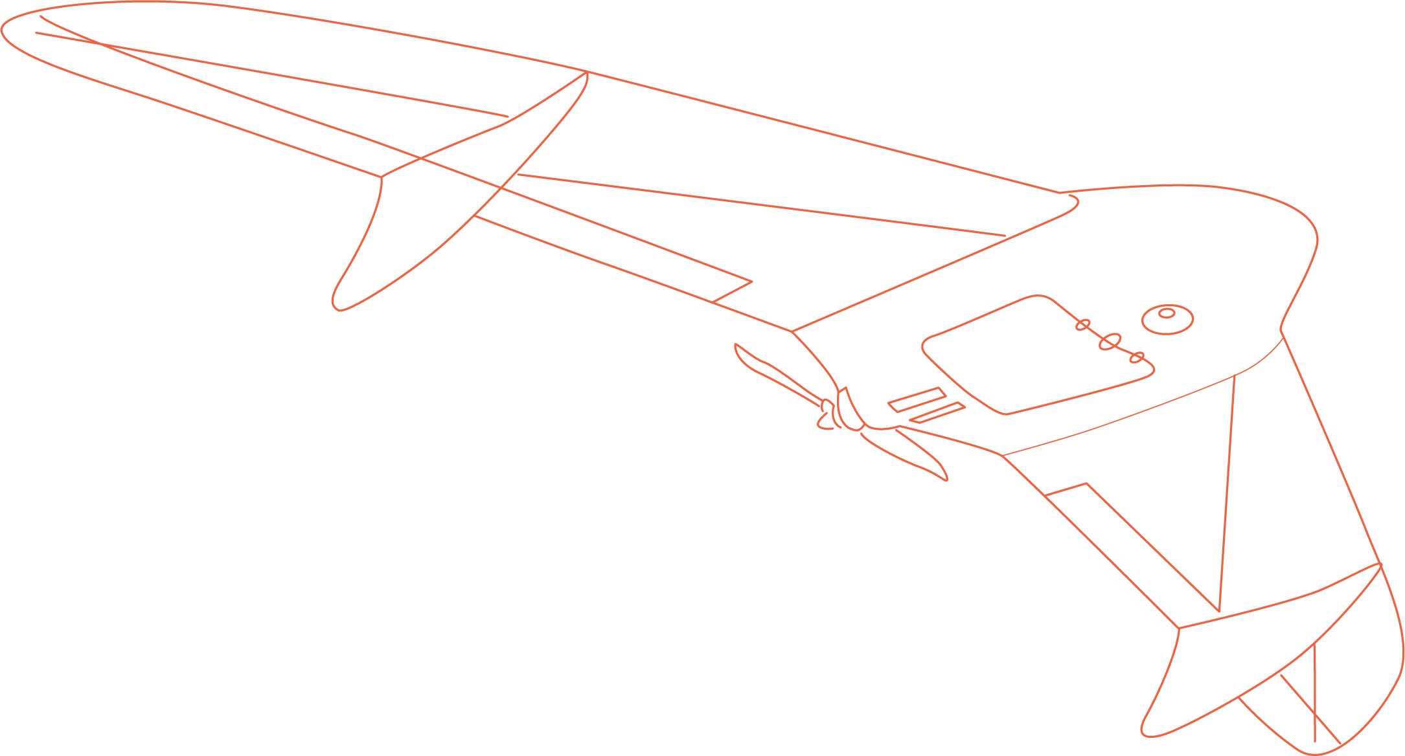
ГеоКвадро: Беспилотные системы для образования и кадров в землеустройстве и кадастрах
Шевчук Артем Александрович

Slide 2
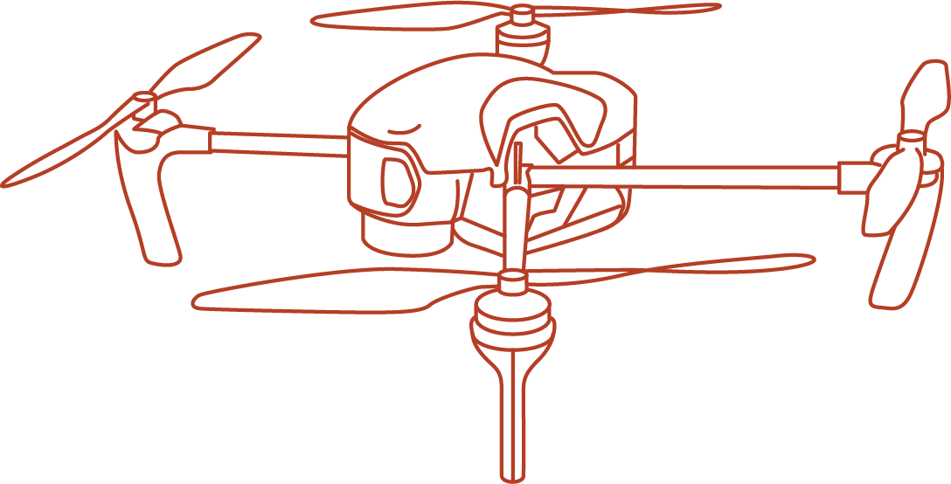
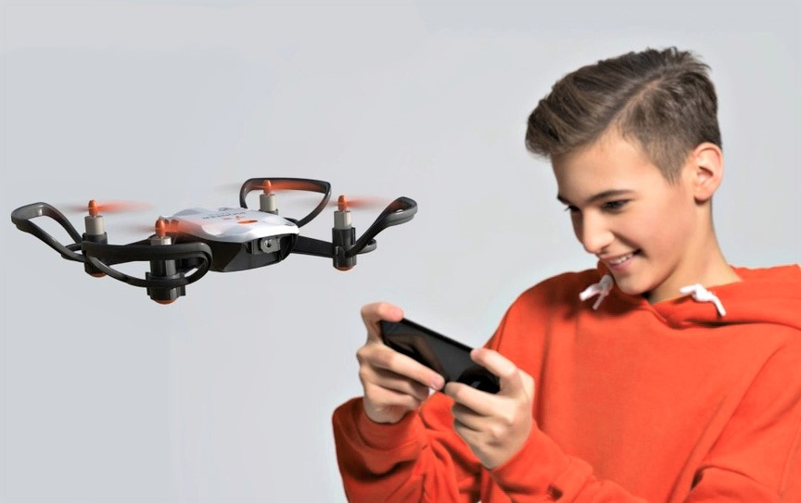
Целевая аудитория
Школьники и образовательные учреждения
Передовые инженерные школы и участники программы «Приоритет 2030»
Студенты, обучающиеся по направлениям землеустройство, кадастры, геодезия
Бюджетные и коммерческие компании в области землеустройства, кадастров, геодезии, сельского и лесного хозяйства (например, Росреестр и Рослесинфорг)
Нефтегазовые компании
Индивидуальные предприниматели

Slide 3
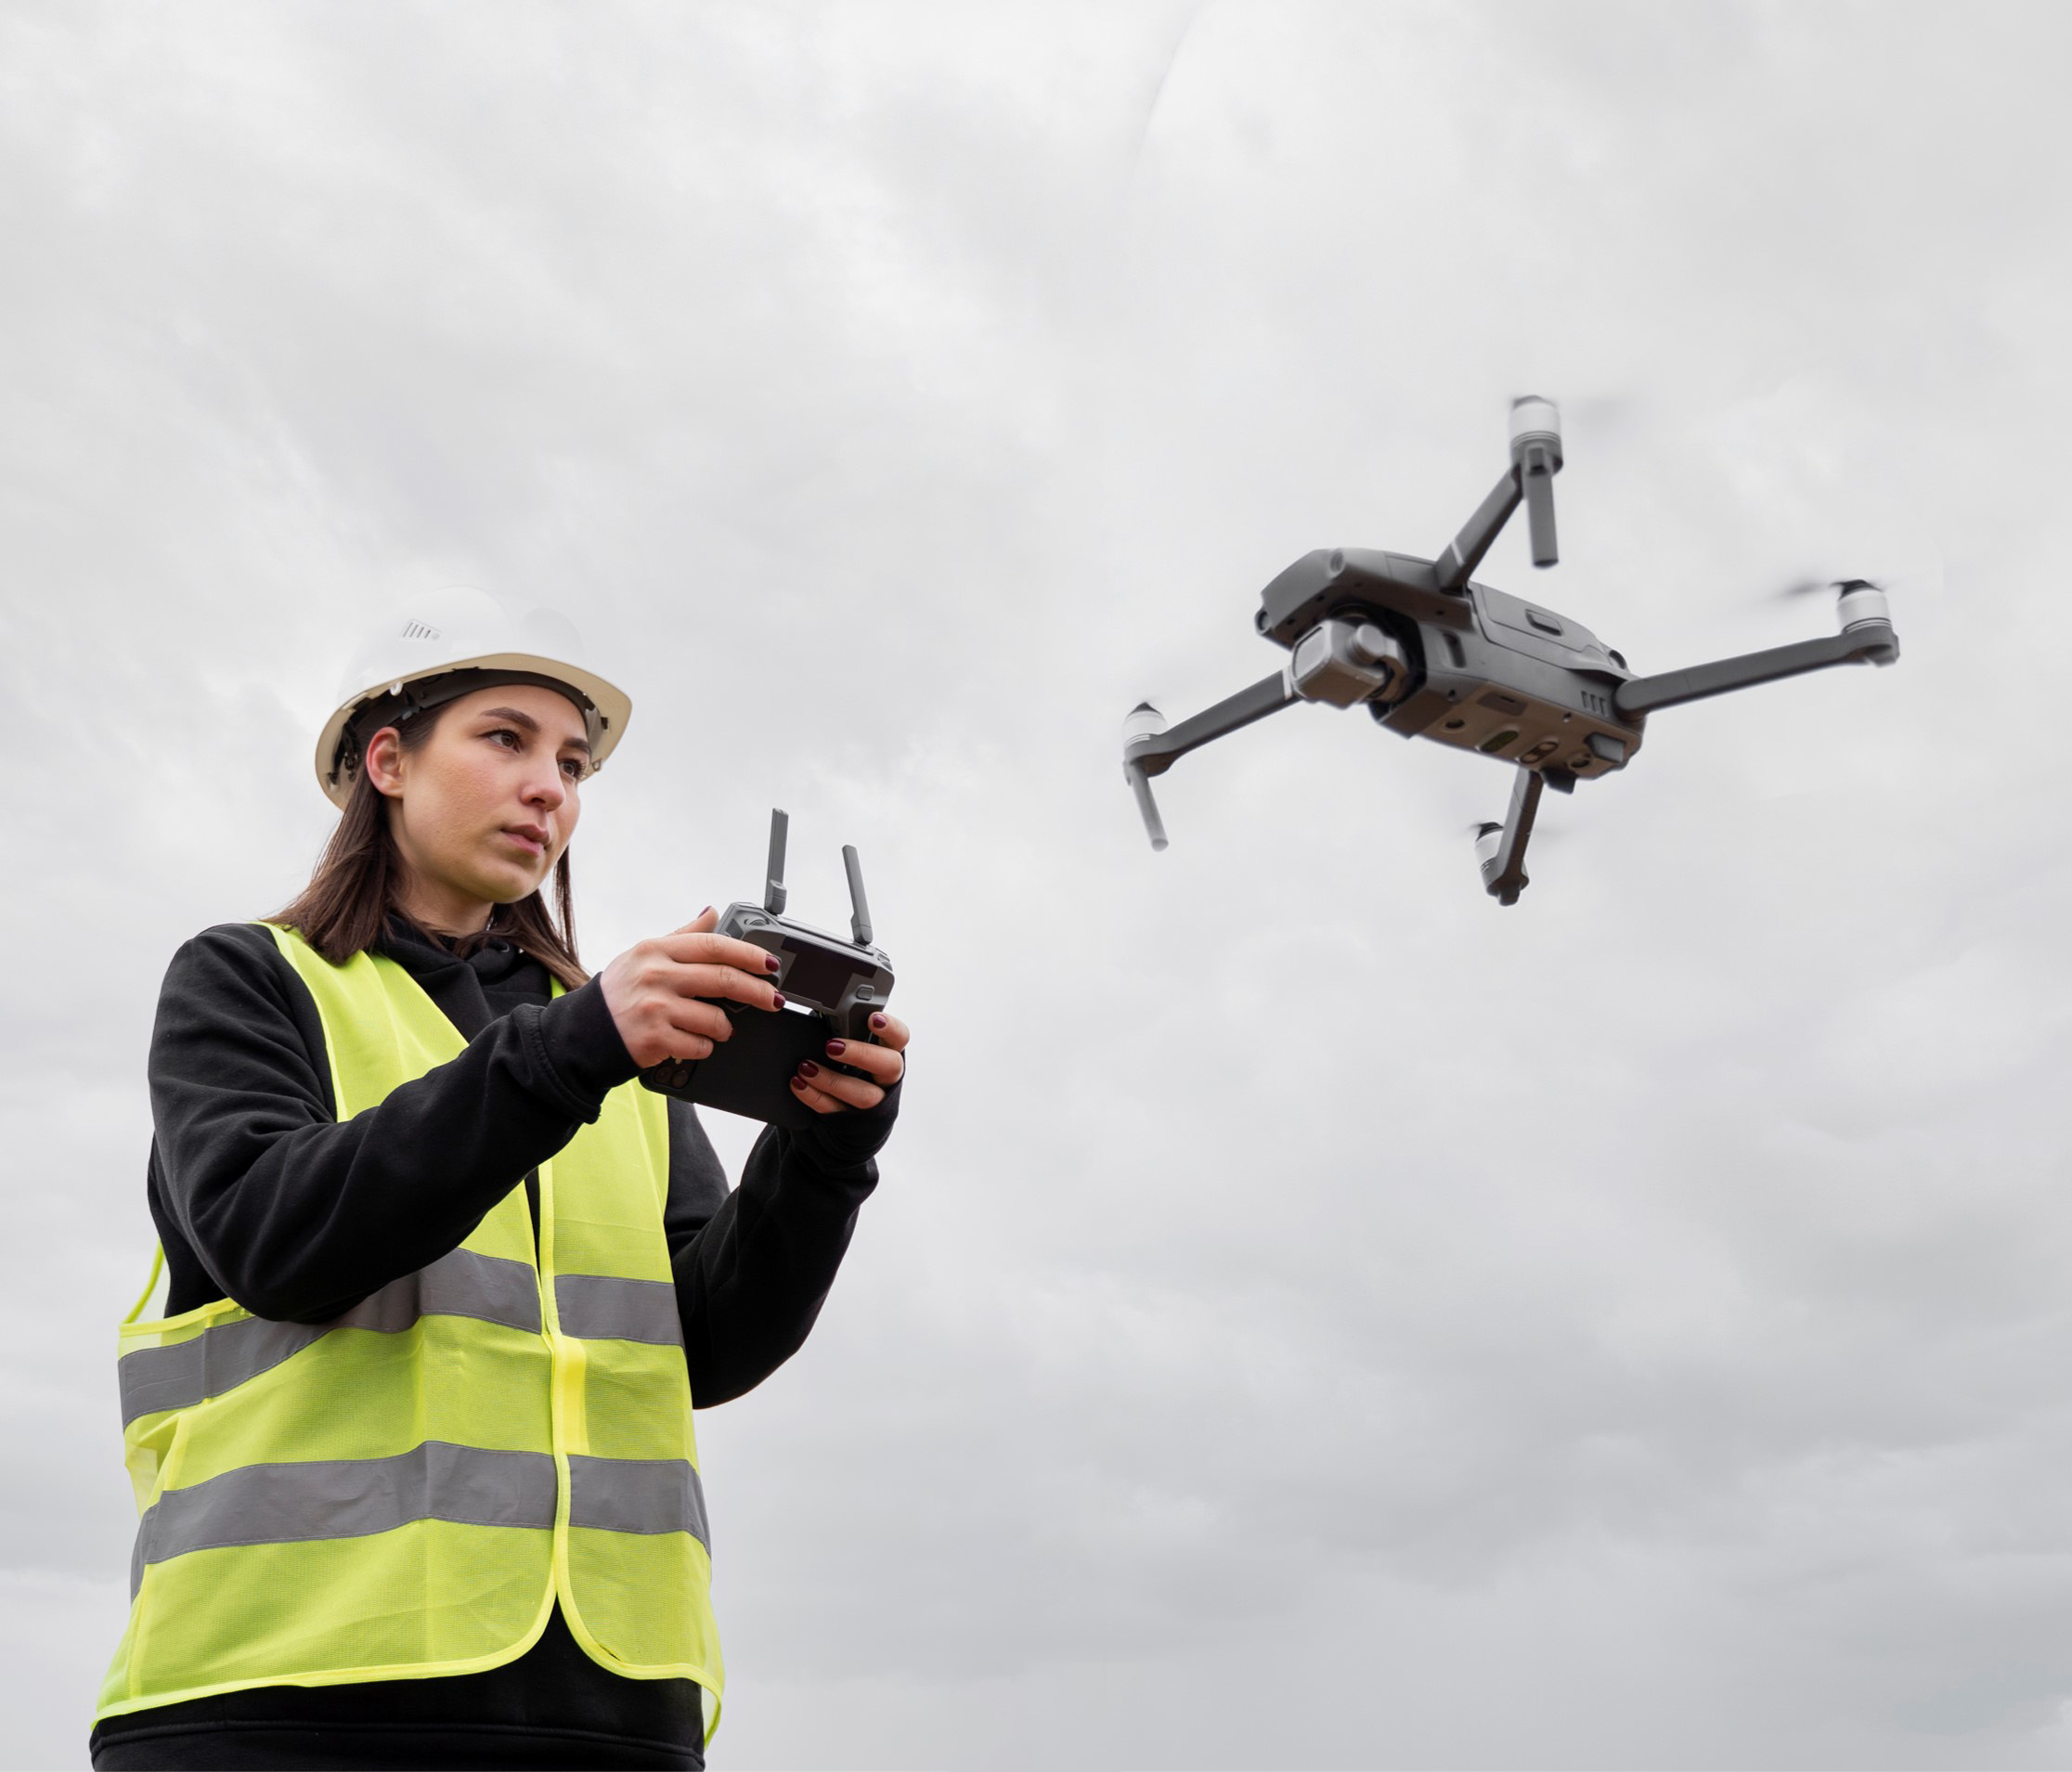
Проблемы
Отсутствие единой коммуникационной площадки
Отсутствие качественной подготовки квалифицированных специалистов, владеющих технологиями БАС
Нерациональное использование земель РФ из-за отсутствия актуальных и точных данных о земельных и лесных ресурсах

Slide 4
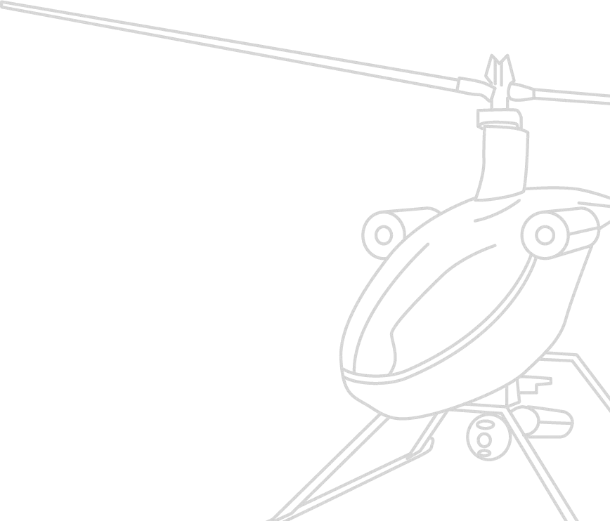
54,5 млн. га
Неиспользуемые
(20 млн. га – пашня,
34,5 млн. га – кормовые угодья)
43,7 млн. га
земли фонда перераспределения
(11,9 млн. га сельскохозяйственных угодий; из них 3,5 млн. га пашни)
220,6 млн. га
неразграниченная государственная и муниципальная собственность (57,7% от общей площади земель сельхоз. назначения)
14,2 млн. га
невостребованные земельные доли (не менее 1,5 млн. участков)
24,4 млн. га
сельскохозяйственные угодья, находящиеся в других категориях земель
в том числе 6,2 млн. га пашни;
52,65 млн. га
Земли, не поставленные на государственный кадастровый учет, не имеющих точных границ, площадей и тд.

Slide 5
Финансовая модель проекта
16 млрд.
потенциальный объем рынка
Потенциальный объем рынка (TАМ): охват всех регионов страны через ВУЗы, реализующие обучения по направлению «Землеустройство и кадастры»
1,4 млрд.
общий объем рынка
Доступный объем рынка (SAM): Новосибирск, Санкт-Петербург, Ставрополь, Севастополь, Москва и МО
0,4 млрд.
реально достижимый объем рынка
Реально достижимый объем рынка (SOM): Москва и МО

Slide 6
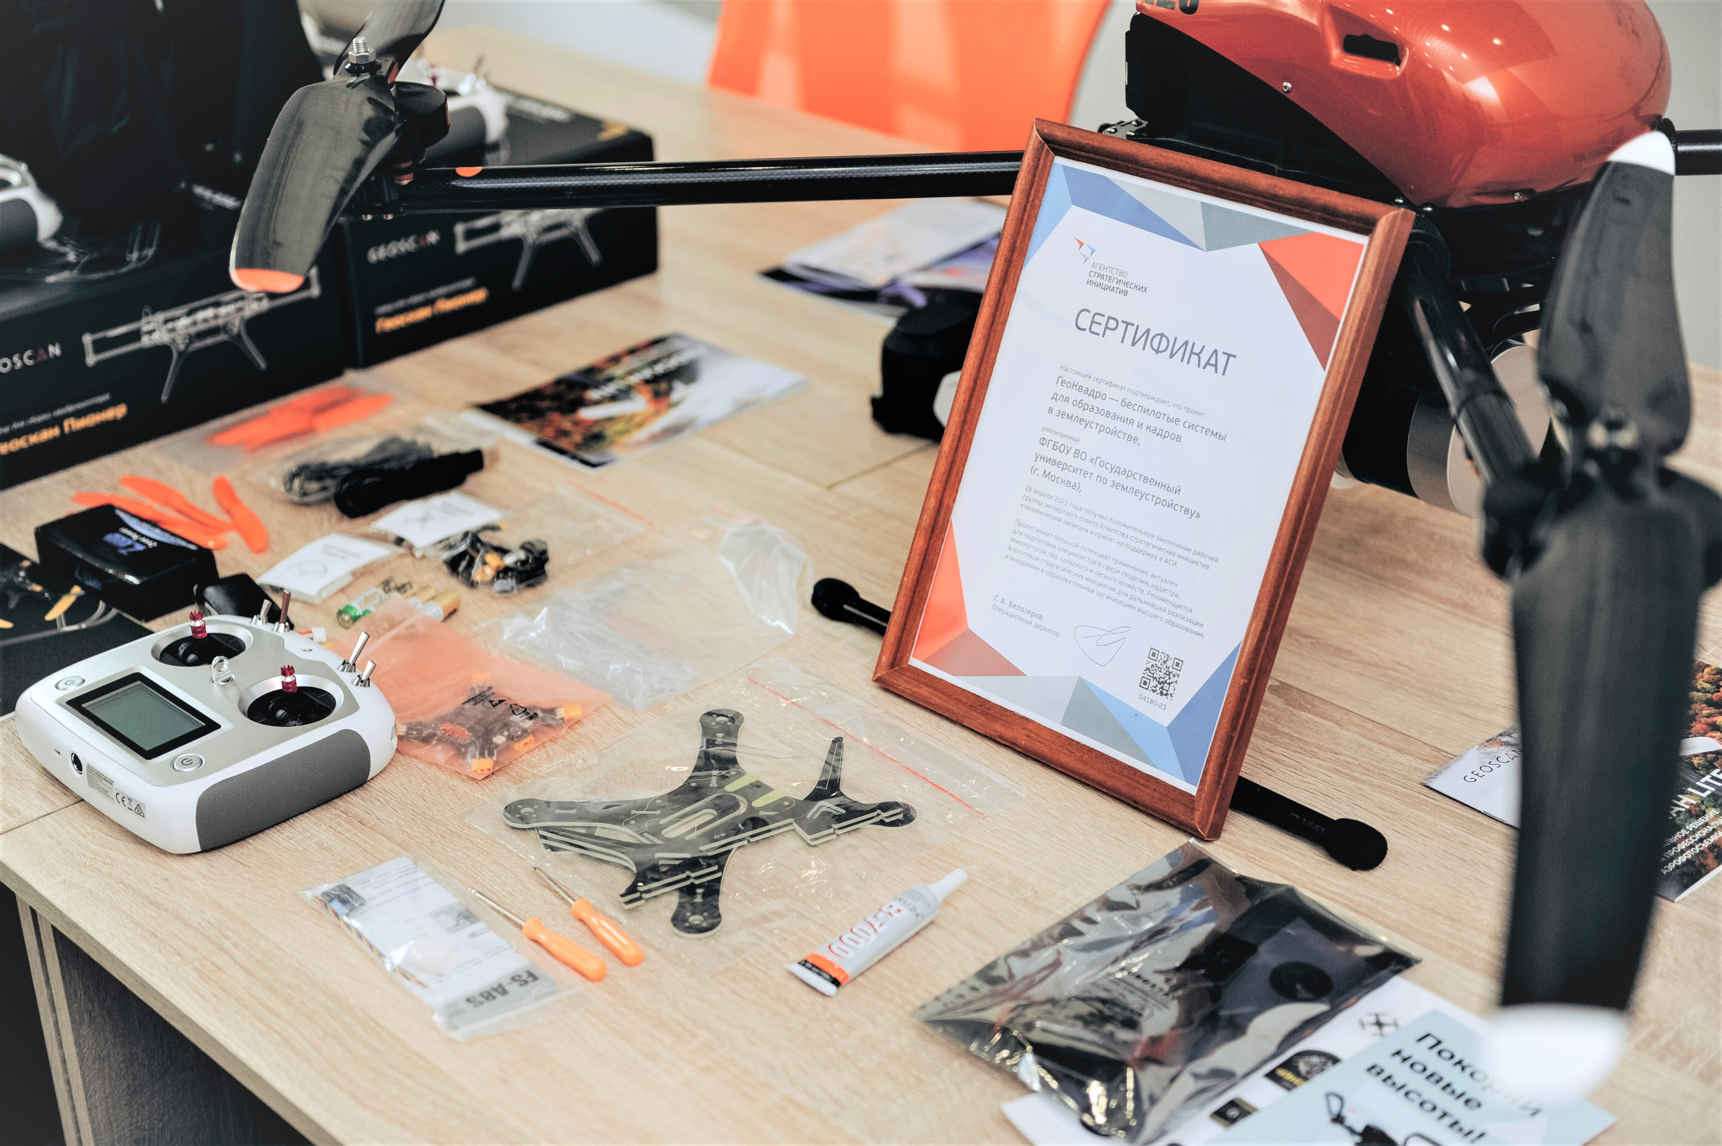
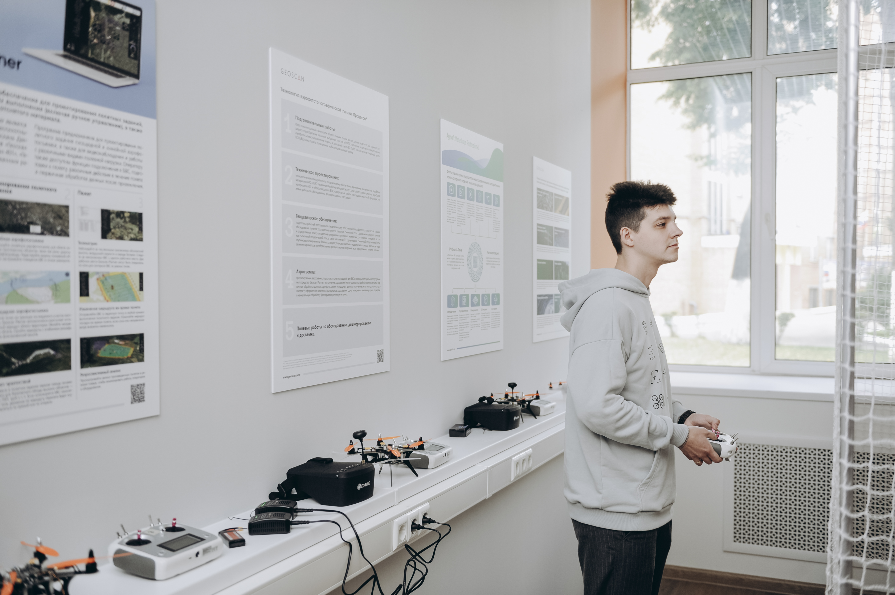
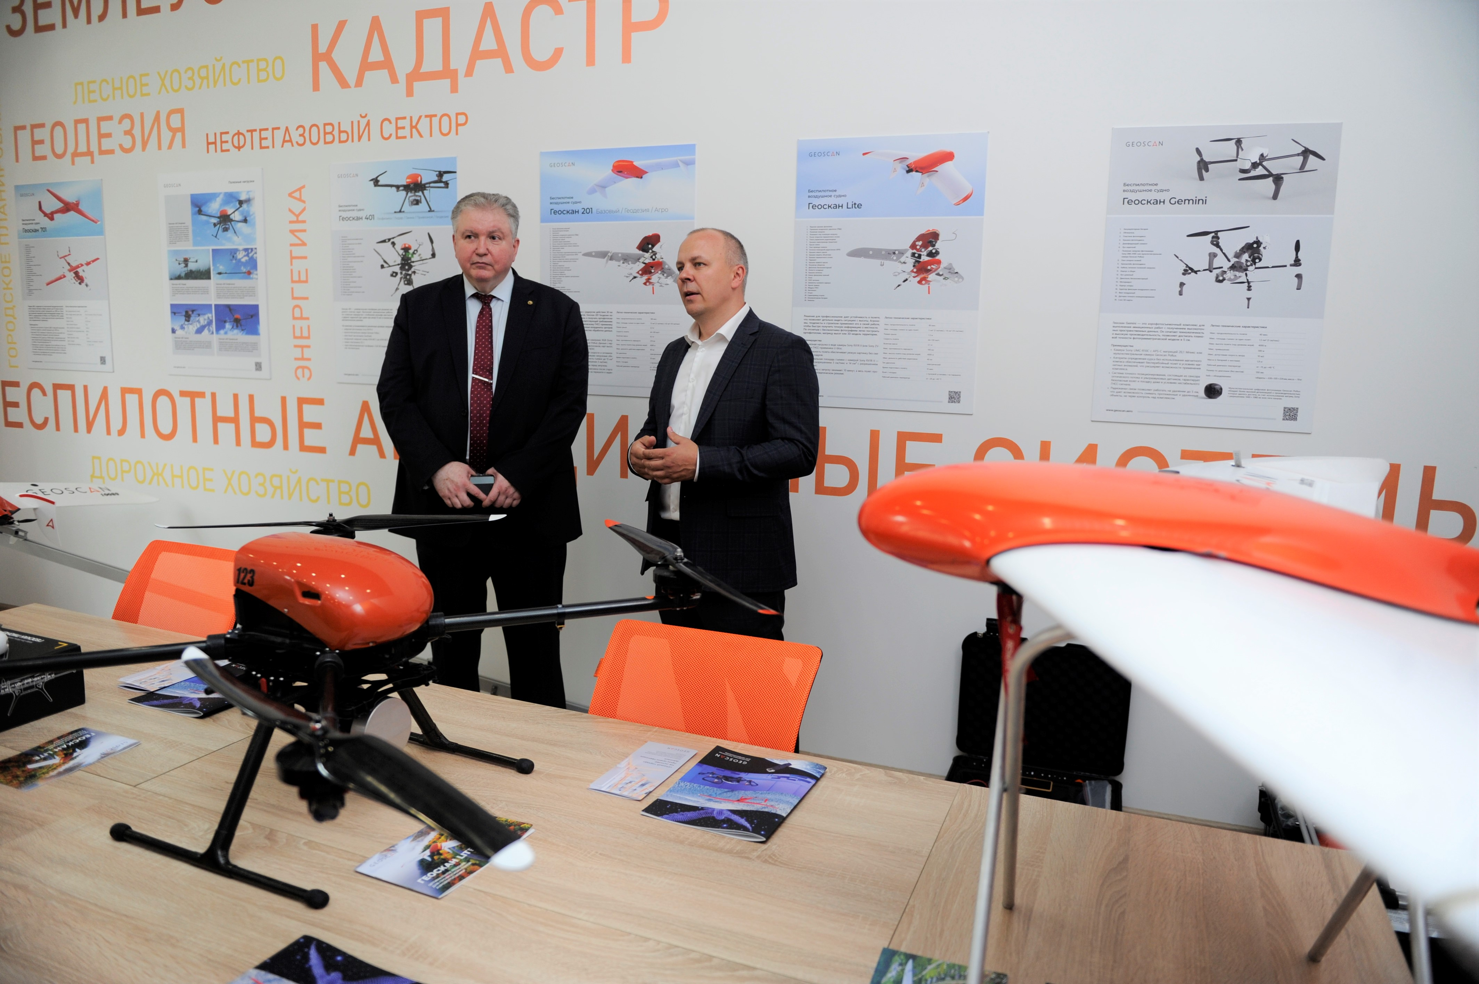
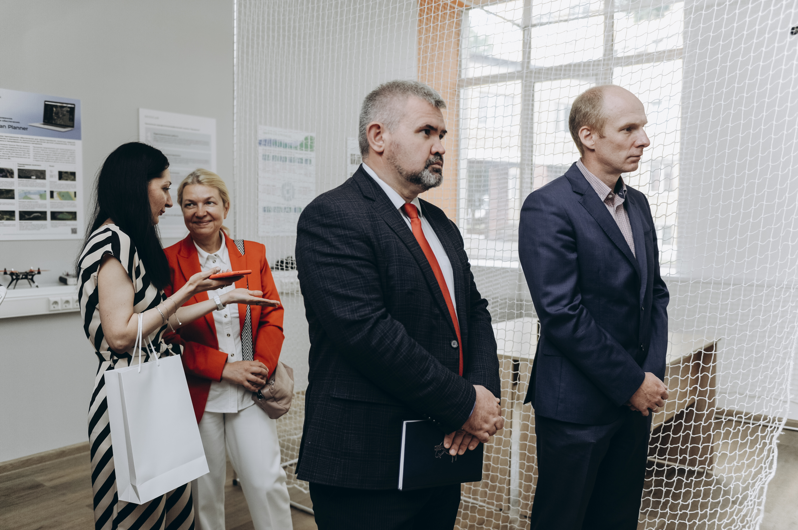
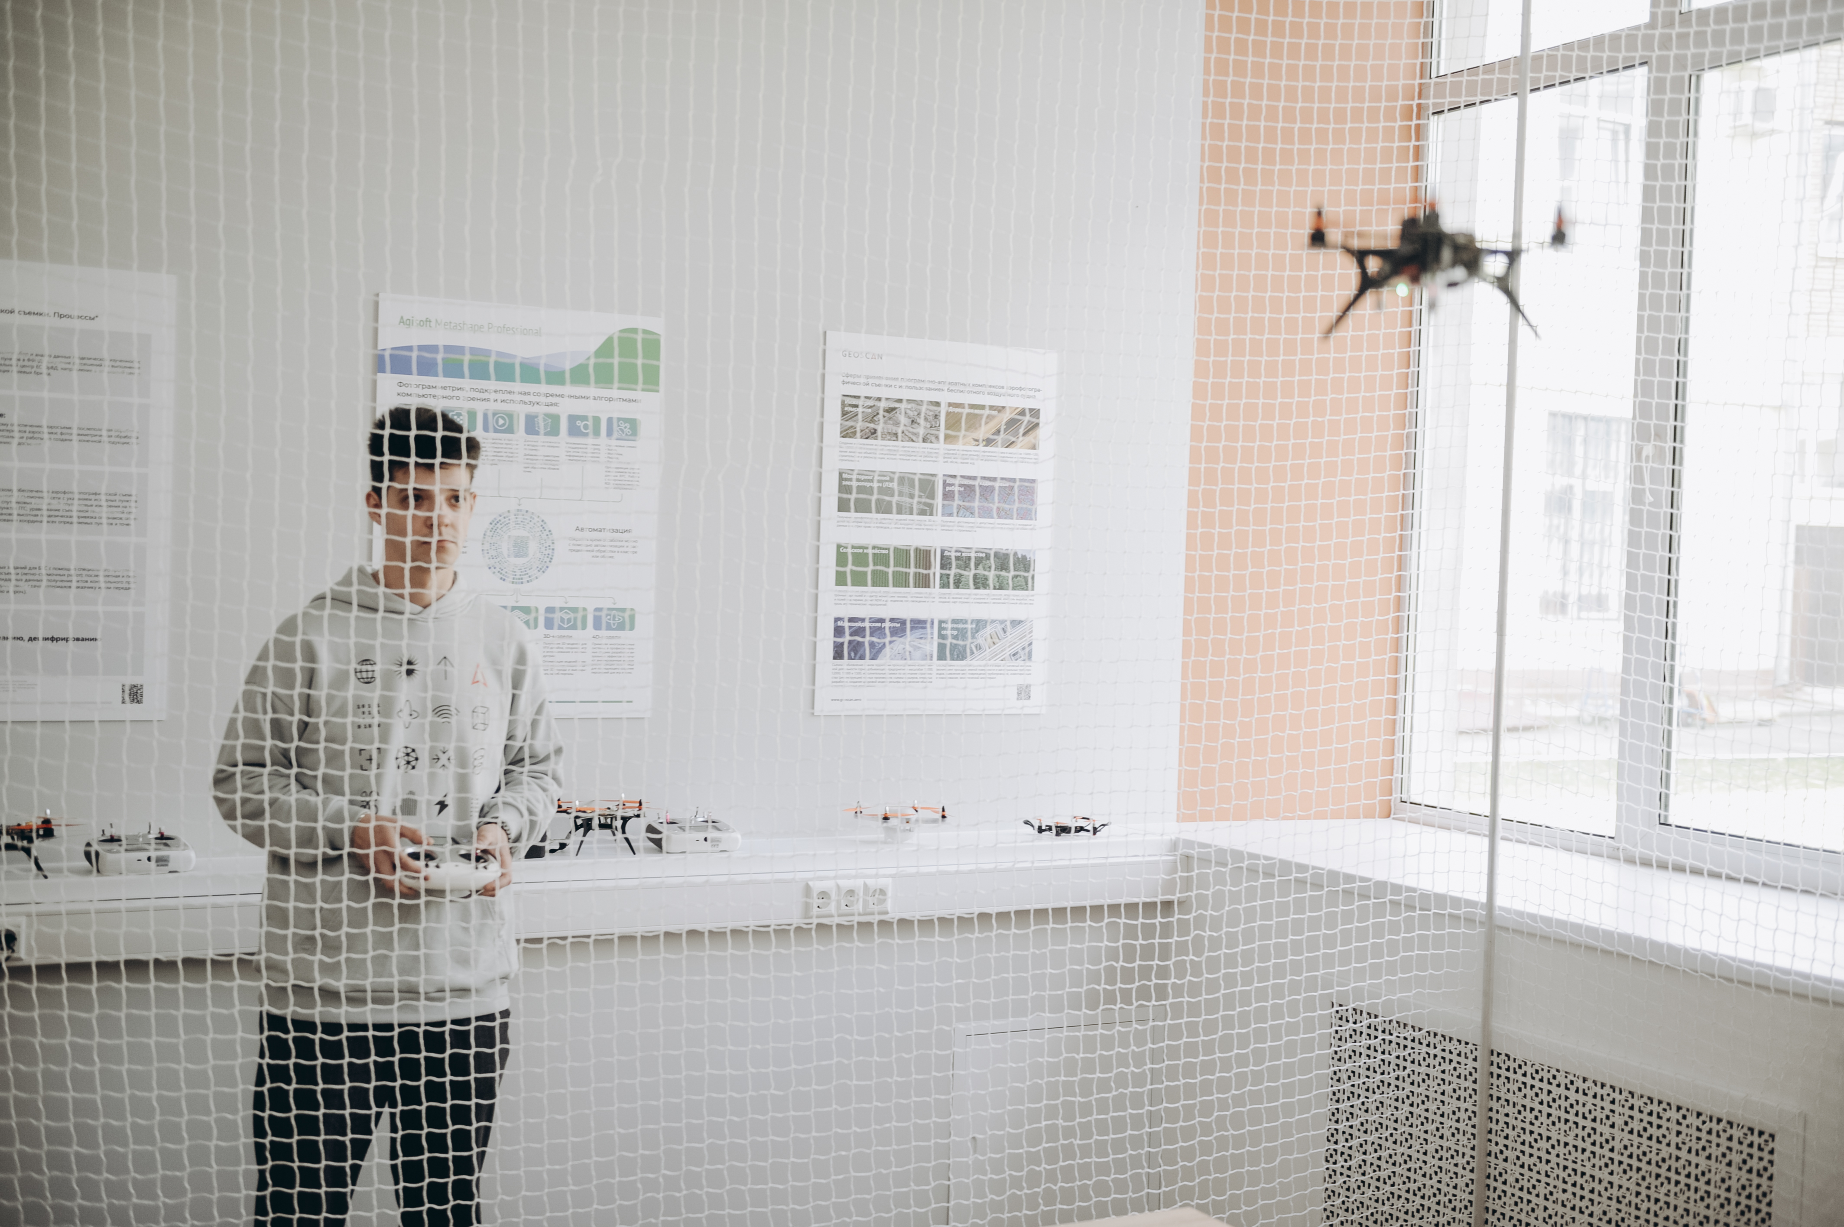
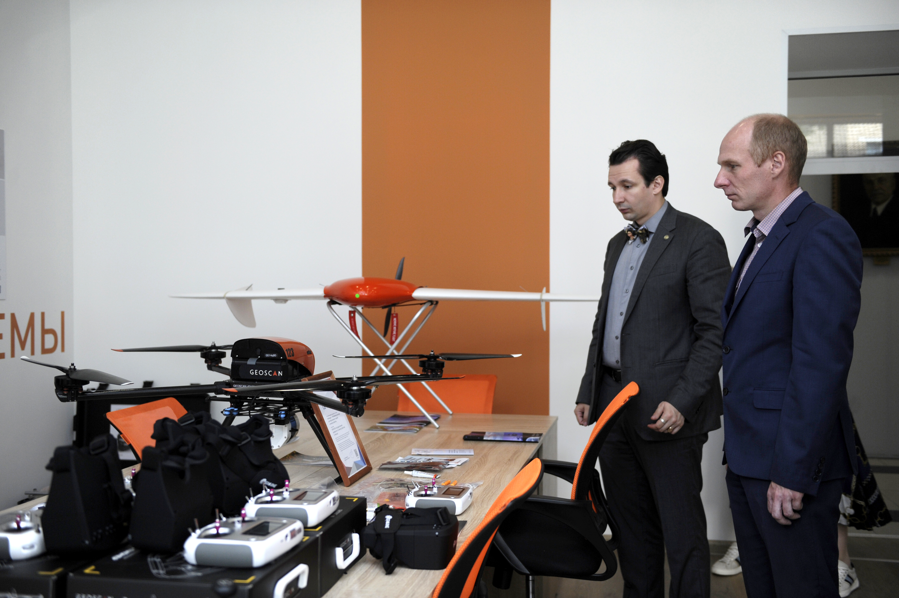
Описание предлагаемого решения
Продукт проекта: центр обучения по использованию БВС в геодезии, кадастре, землеустройстве, сельском и лесном хозяйстве.

Slide 7
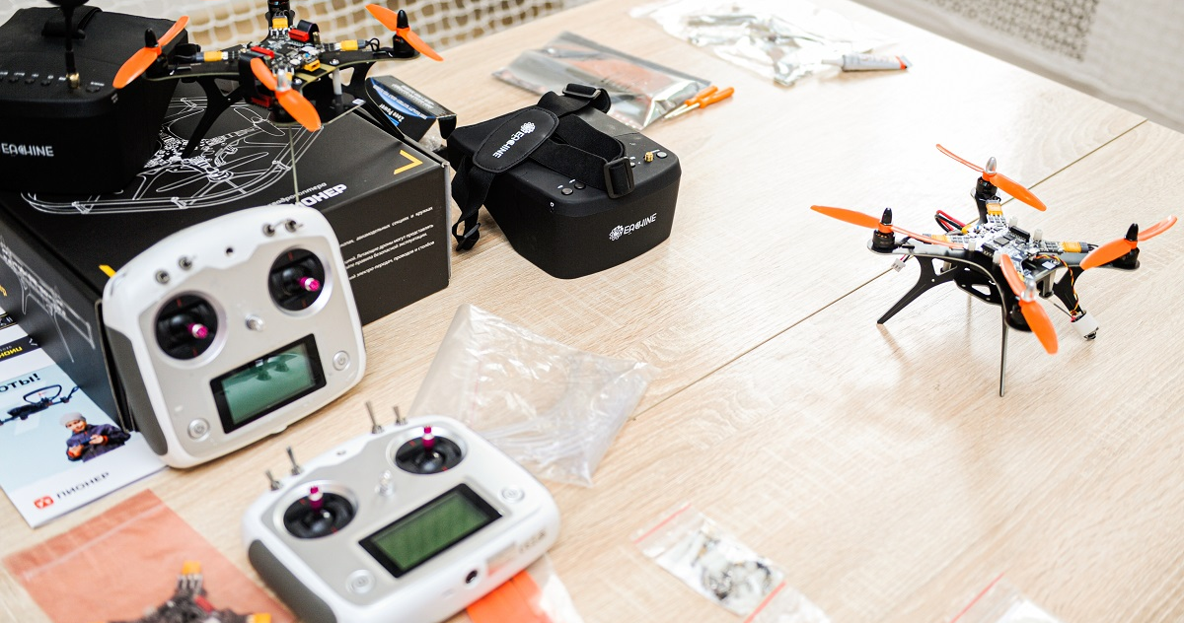
Текущая стадия проекта
За 2020-2022 гг. было обучено 200 студентов
Открыта лаборатория
Закуплено современное оборудование ГК «Геоскан»
Успешно реализуются 4 курса и 4 мастер-класса

Slide 8
Анализ конкурентов
Конкурентные преимущества:
Комплексное предложение (программный комплекс, оборудование, тренажеры)
Руководители ФУМО из 110 вузов
Масштабирование на всю страну
Уникальный опыт работы с БВС в землеустройстве, кадастрах и геодезии
Наличие узко квалифицированных специалистов
Круглосуточная тех. поддержка
Франшиза
Область сравнения | Наш проект | МАИ | ТГУ им. Г.Р. Державина | РТУ МИРЭА
Специализация | Школа операторов БАС, программы повышения квалификации, лаборатория БАС, профессиональная переподготовка | Школа операторов БАС | Программы повышения квалификации, кружки для школьников | Программы повышения квалификации, школа БПЛА
Уникальность | Полный цикл подготовки и возможность расширения | Обучение коммерческой съемки с коптера в лаборатории | Дополнительное профессиональное образование | Разработки решения для законодательства
Количество курсов подготовки / часов | 4 / 16-520 | 4 /16-76 | 6 / 36-72 | 3 / 36-72
Цена | 5 000-500 000 руб. | 10 000-115 000 руб. | 5 000-8 500 руб. | 20 000-65 000 руб.
Имидж | ГУЗ - лидирующий агропромышленный вуз России, основан в 1779 г. | МАИ – высоко-технологичный вуз России, обеспечивающий подготовку инженерных кадров. | ТГУ им. Г.Р. Державина – крупный университет, ведущий подготовку по 12 направлениям | РТУ МИРЭА — один из крупнейших российских университетов, осуществляющий подготовку по 112 направлениям.

Slide 9
Результаты акселератора НТИ
Доработан проект
Сформирована дорожная карта
Найден партнер в СЗФО

Slide 10
Дорожная карта
Фокусы внимания | Качественная и количественная цель (метрика (-и) | Срок к какому задача должна быть исполнена, цель достигнута | уровень развития TRL | уровень развития CRL | уровень развития IRL | уровень развития MRL | Степень влияния задачи на достижение стратегических целей проекта
Продукт | Увеличение аппаратно-программного комплекса (покупка Геоскан 201, Геоскан Gemini, Геоскан 701, комплект Геоскан Пионер, Геоскан Lite, Геоскан 1U, 3U) стоимостью 15 млн.руб. | авг.24 | 7 | 4 | 5 | 3 | 6
 | Расшинение линейки курсов (внедрение курсов "Практическое применение беспилотных летательных аппаратов в землеустроительной, кадастровой и оценочной деятельности» - 520 часов" и "Оператор беспилотных воздушных судов" - 54 часа | сен.23 | 5 | 5 | 7 | 9 | 8
 | Запуск портала ГеоКвадро | сен.24 | 1 | 2 | 1 | 2 | 6
Продажи/ клиенты | Открытие лаборатории в Дальневосточном федеральном округе | дек.23 | 8 | 5 | 5 | 6 | 10
 | Увеличение количества обучающихся до 100 человек в месяц | сен.24 | 6 | 5 | 8 | 6 | 7
Финансы | Привлечение инвесторов и бюджетного финансирования, дополнительное субсидирование в размере не менее 15 млн.руб. | дек.24 | 6 | 4 | 5 | 6 | 6
 | Увеличение выручки с продаж образовательных программ в 2 раза по сравнению с настоящим временем | дек.24 | 4 | 3 | 3 | 1 | 6
Команда | 2 программиста для разработки портала | дек.23 | 1 | 4 | 1 | 1 | 7
 | 1 маркетолог для разработки бренда | сен.23 | 4 | 4 | 4 | 4 | 6

Slide 11
Запрос/предложение
Финансовая поддержка
1.1. Закупка дополнительного оборудования для расширения лаборатории - 15 млн. руб.
2. Партнерская поддержка
2.1. Представление проекта и организация взаимодействия с профессиональными сообществами (Аэронет, Университет 2035, Платформа НТИ).
2.2. Поиск партнёров, представление проекта крупным компаниям, образовательным организациям, содействие в пилотировании и внедрении проекта.
Рекламная поддержка
3.1. Рекомендации распространения баннеров на сайте организаций
Информационная поддержка
4.1. Организация оффлайн и онлайн мероприятий в том числе международных.
Поддержка со стороны государства
5.1. Встраивание проекта в реализацию мероприятий ФП «Кадры для БАС».
Экспертная поддержка
6.1. Консультирование о программах финансовой поддержки проекта.

Slide 12
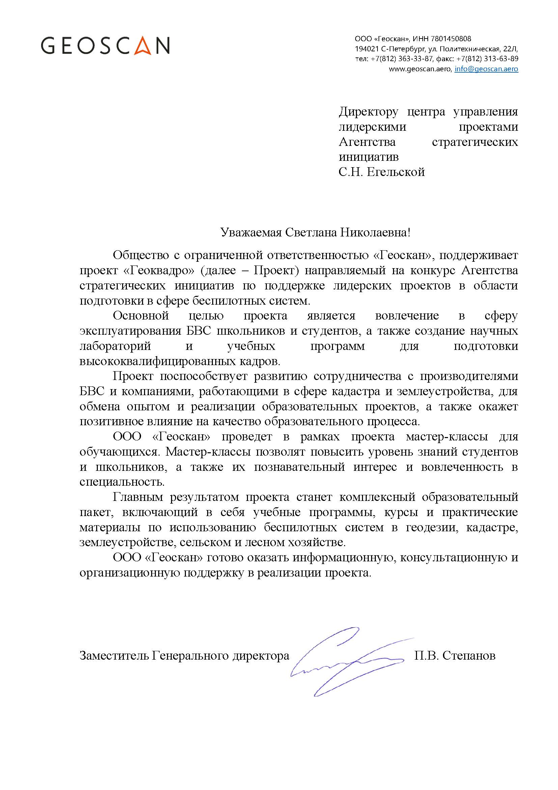
Наши партнеры о нас

Slide 13
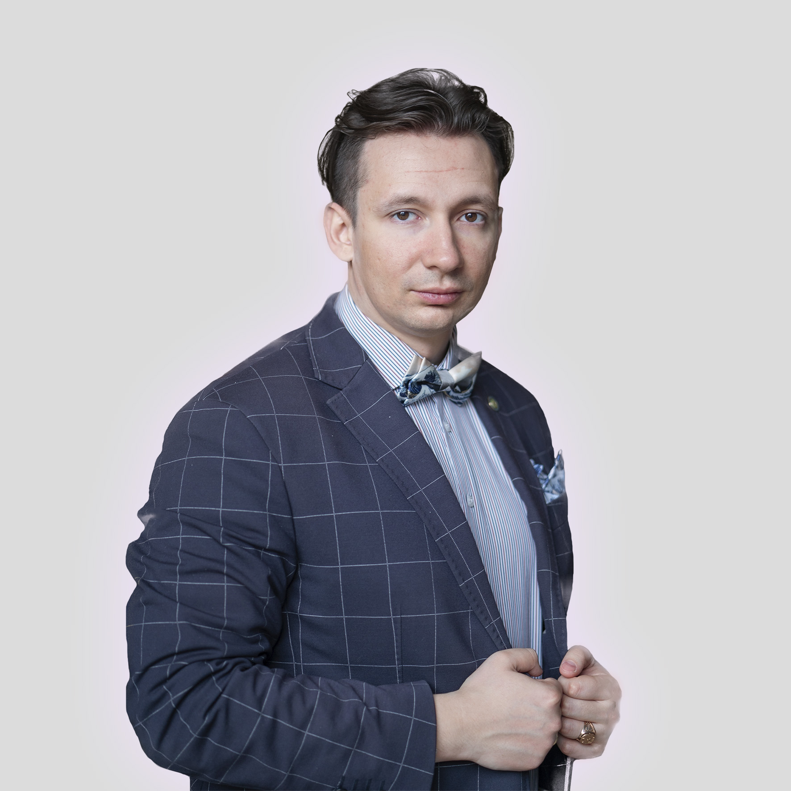
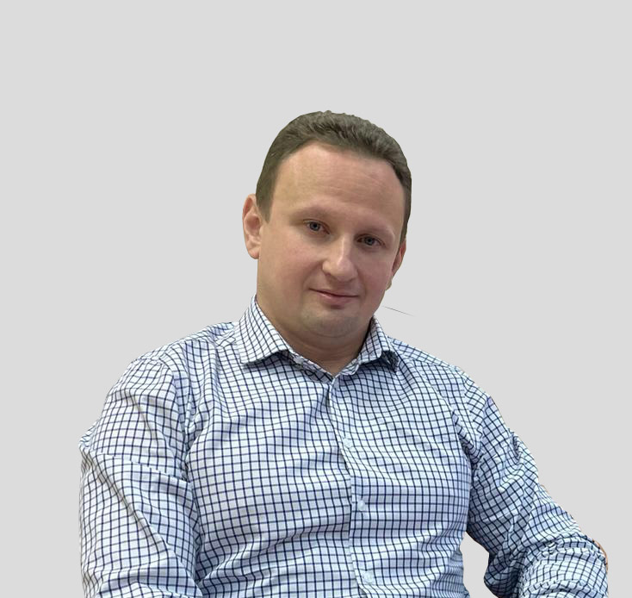
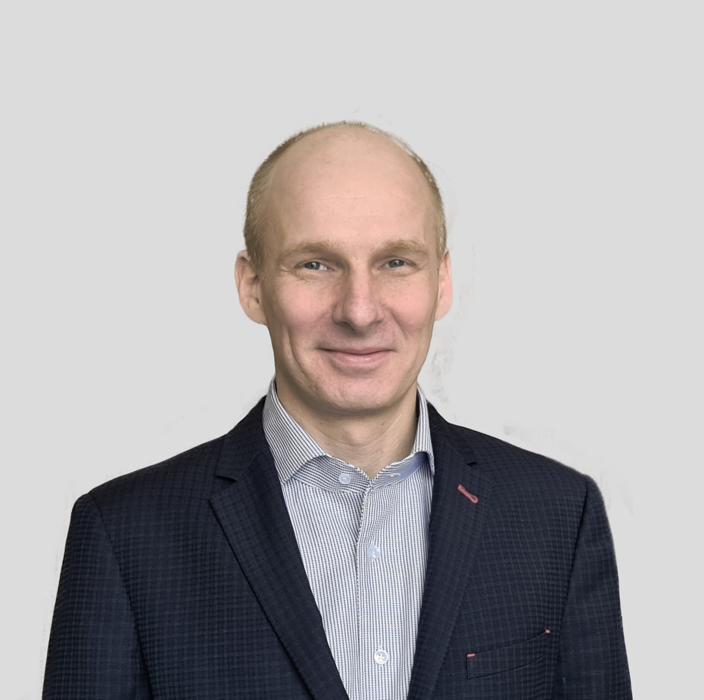
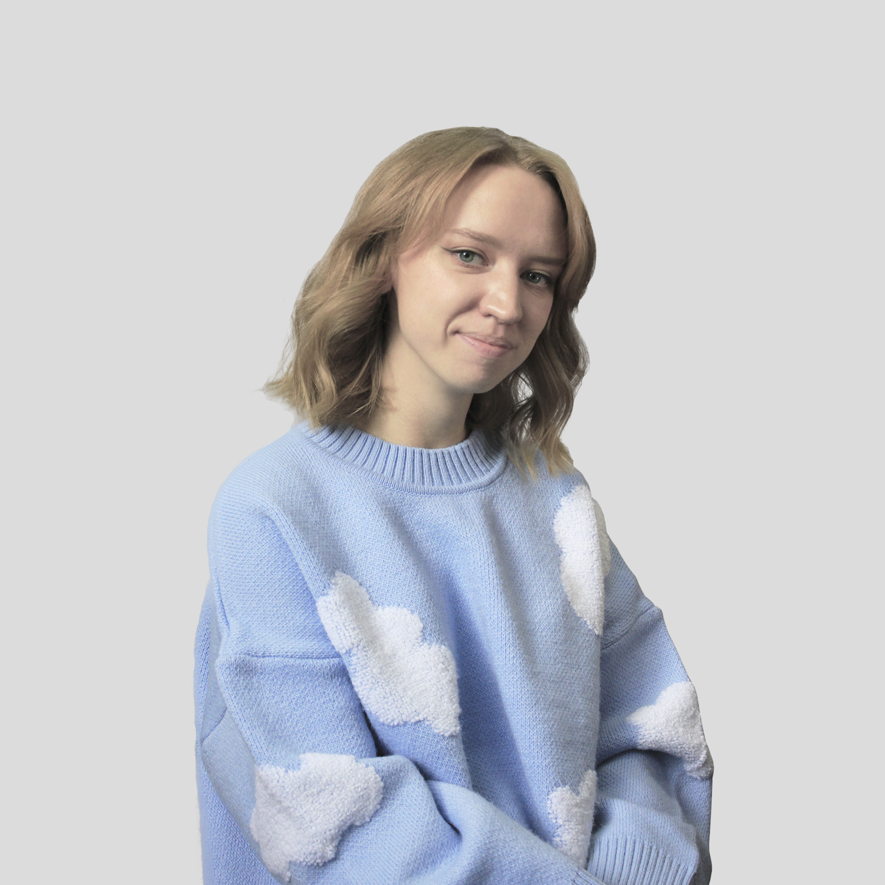
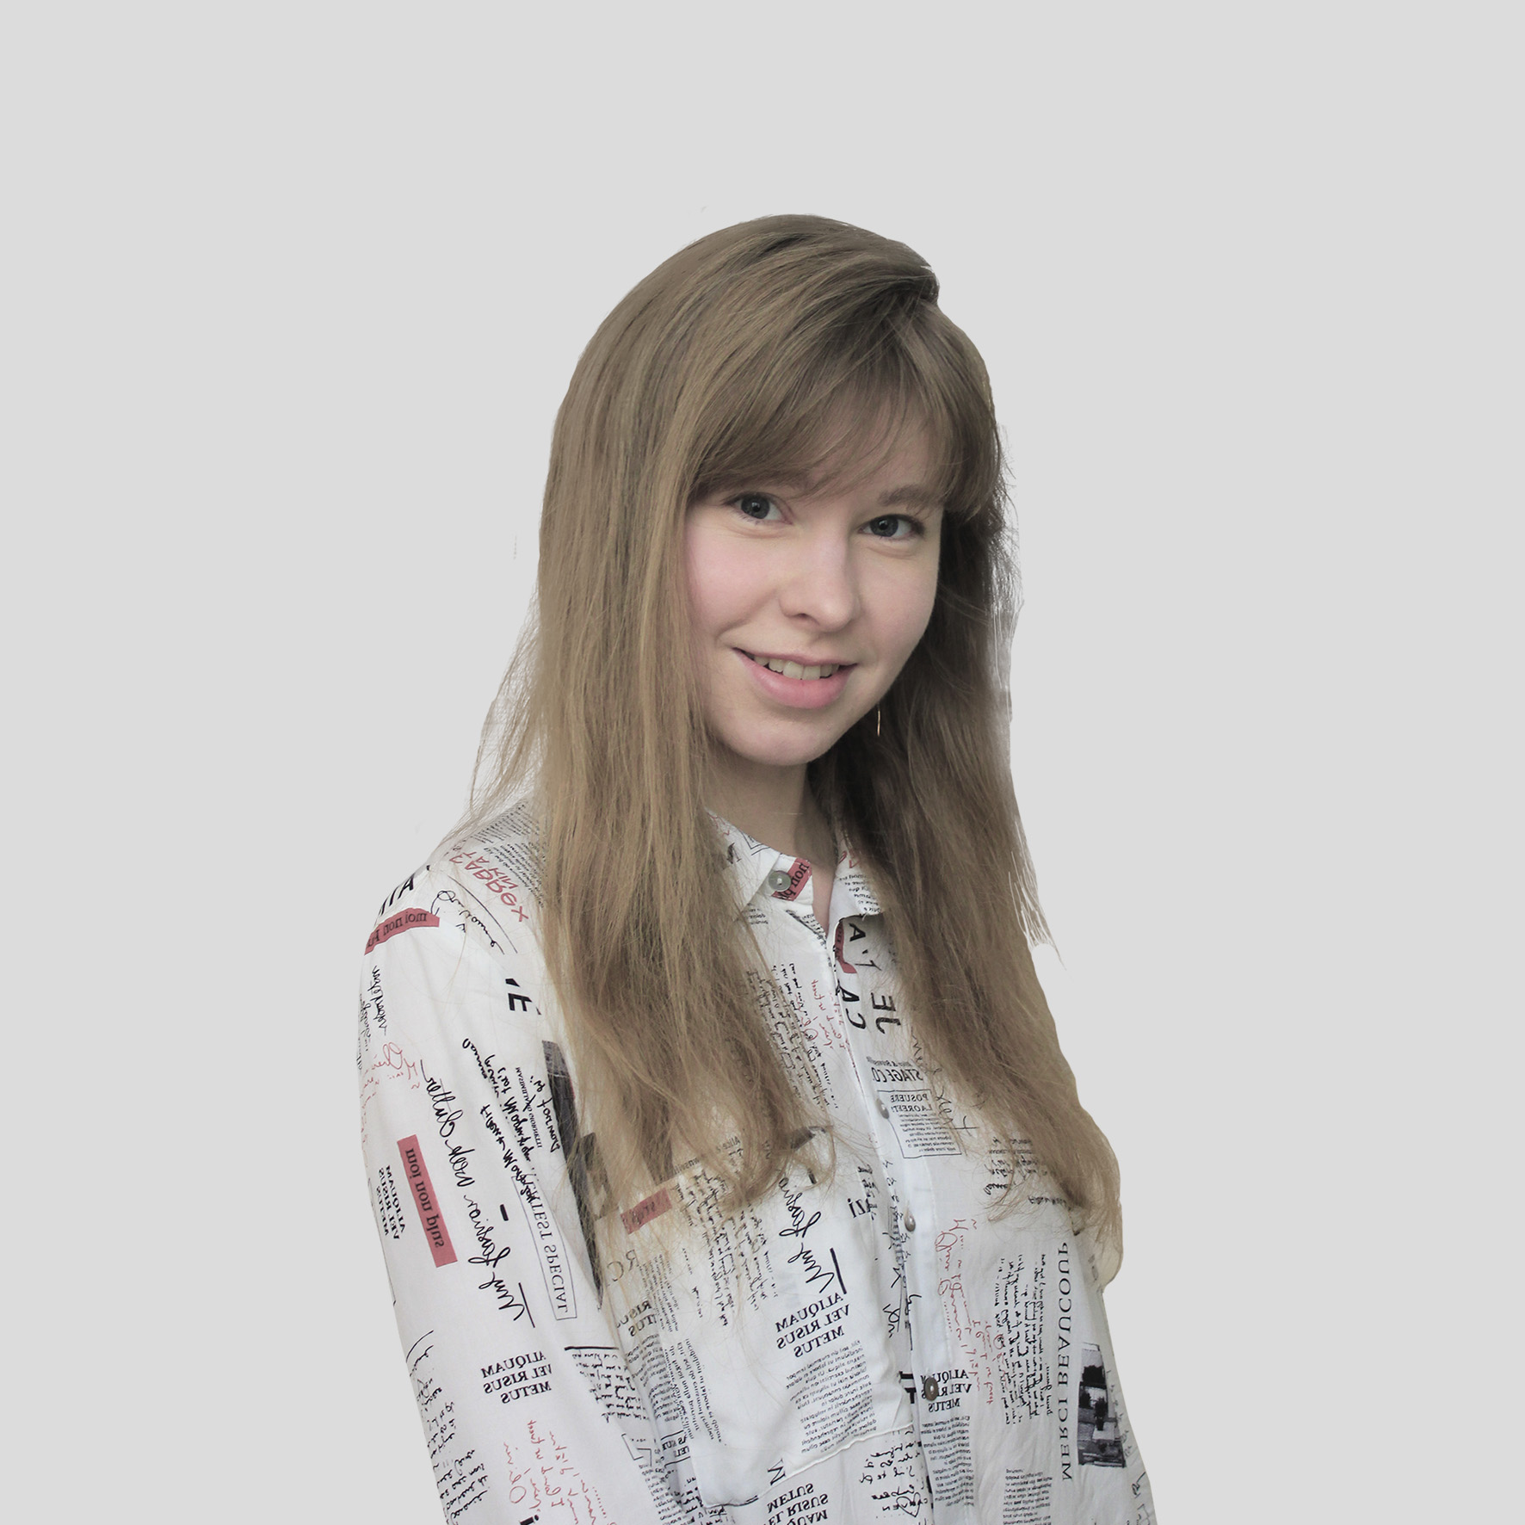
Команда и компетенции
Артем Шевчук
Лидер проекта
Андрей Сошников
Руководитель по масштабированию проекта
Владимир Костеша
Заместитель руководителя проекта
Ирина Колесникова
Руководитель отдела ДЗЗ
Наталия Логвинова
Арт-директор
При поддержке:
АСИ
ГК «Геоскан»
Росреестр
ФГУП «Рослесинфорг»

Slide 14
Контакты
Артем Александрович Шевчук
(Лидер проекта)
shevchukaa@guz.ru
г. Москва, ул. Казакова, д. 15
8 (916) 856-19-96

